Slide 1
Evolución de los
S.O
Sistema Operativo

Slide 2
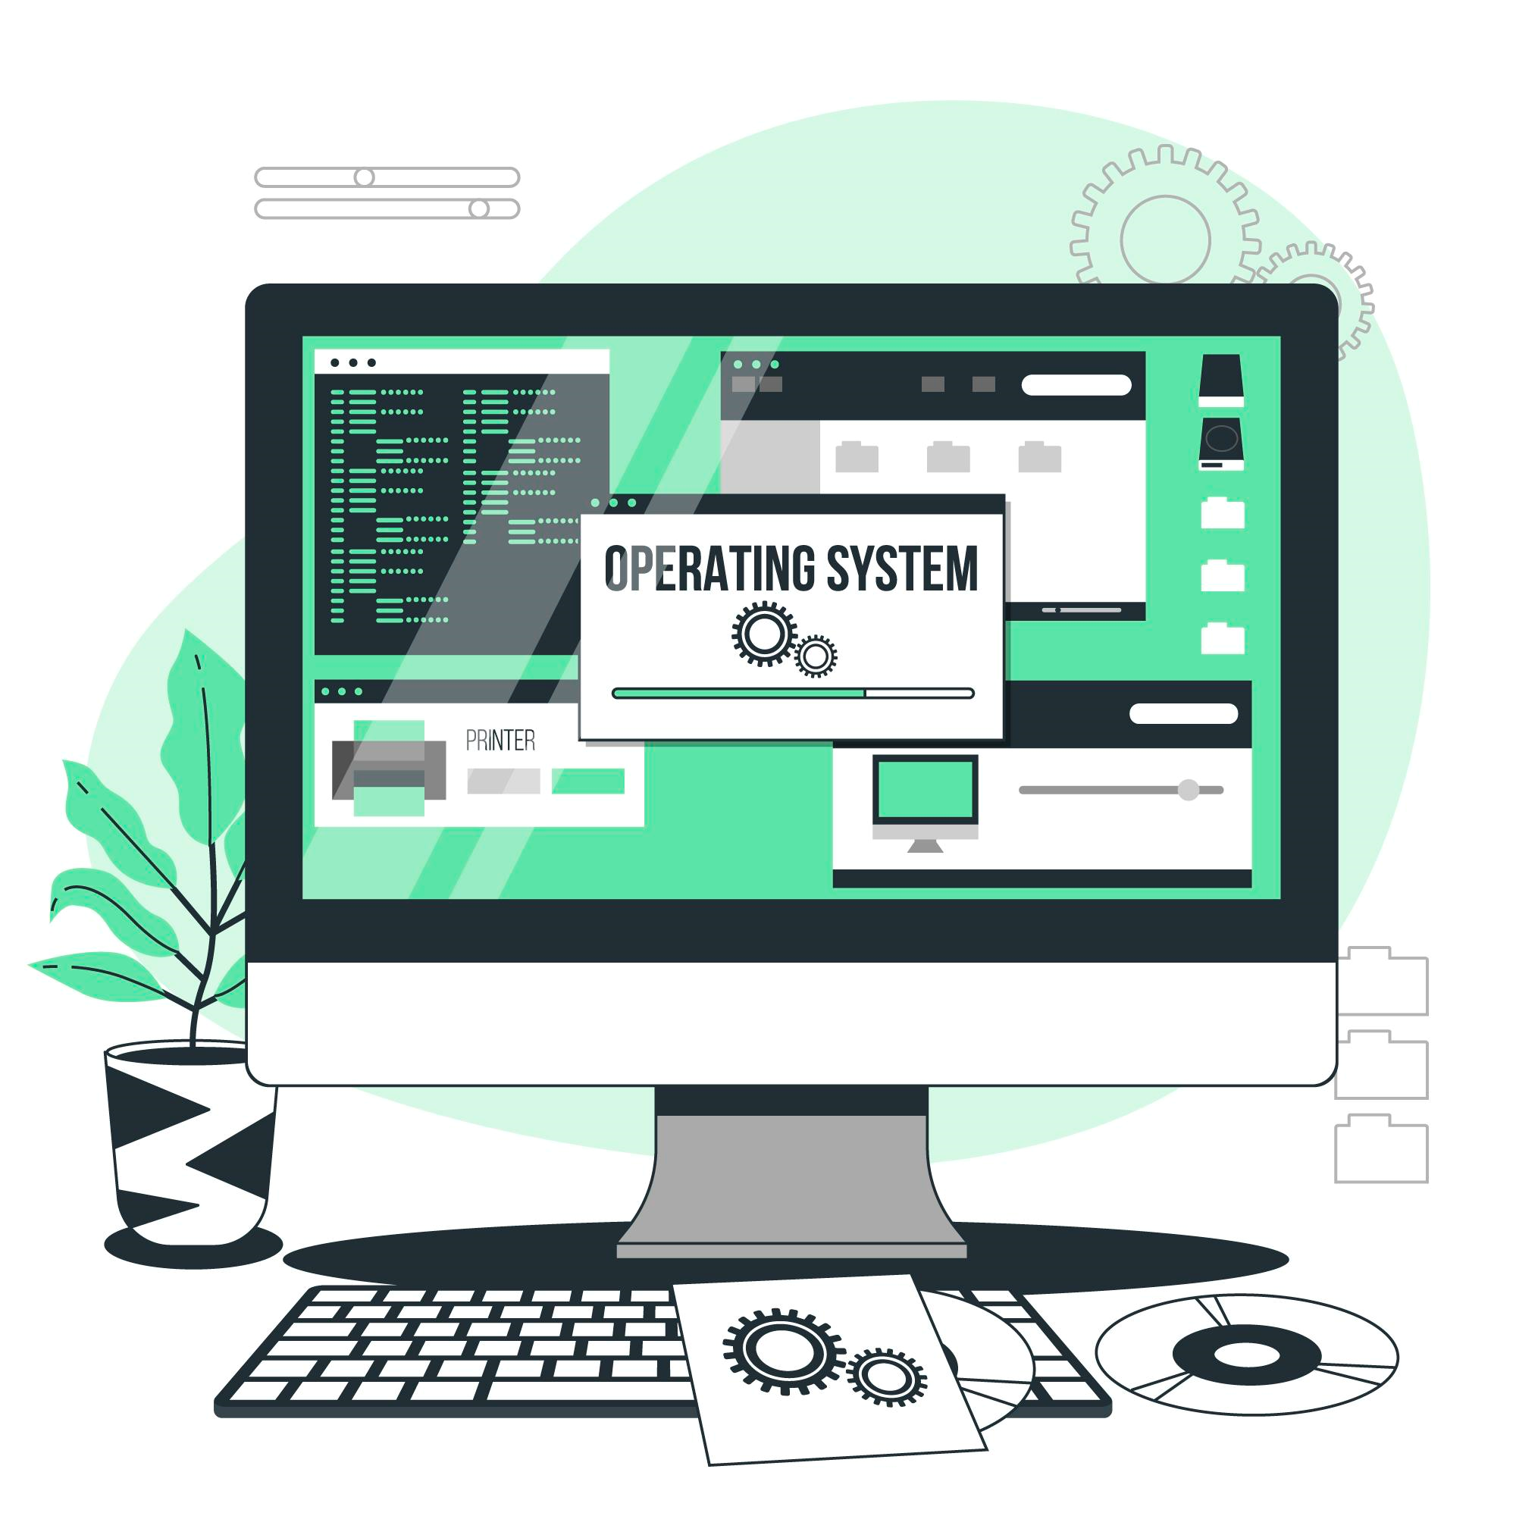
Sistema Operativo
Un sistema operativo es un software de sistema, un conjunto de programas informáticos diseñados para realizar multitud de tareas, entre las que destaca el control de dispositivos periféricos. Es el software encargado de controlar y coordinar el uso del hardware entre diferentes aplicaciones y diferentes usuarios.

Slide 3



Primera Generación 1950
Los sistemas operativos en la década de 1950 fueron diseñados para facilitar la transición entre trabajos. Antes de construir un sistema, se pierde mucho tiempo entre terminar un trabajo y comenzar el siguiente. Este fue el comienzo de los sistemas por lotes, donde los trabajos se recopilaban en grupos o lotes. Él tiene el control total de la máquina mientras se realiza el trabajo. Al final de cada trabajo, el control vuelve al sistema operativo, que borra, lee e inicia el siguiente trabajo. Aparece el concepto de nombres de archivo del sistema para lograr independencia de información. IBM fue el primero en crear un S.O para los ordenadores.

Slide 4

Segunda Generación 1960
Esta generación se comparte con múltiples programas. Entre ellos, varios procesadores se utilizan en un sistema para aumentar las funciones de procesamiento de máquinas. Este programa solo establece que el archivo está escrito en un empate con un cierto número de historias y una densidad específica. En un sistema de multiprocesamiento, se utilizan muchos procesadores en un solo sistema informático para aumentar la potencia de procesamiento de la máquina.
Se creo la primera versión del sistema operativo Unix.

Slide 5


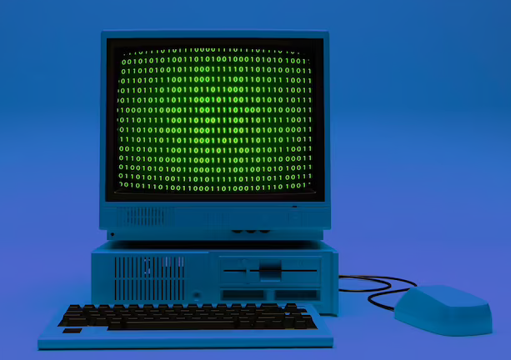
Tercera Generación 1964
En esta época, apareció la serie de computadoras IBM/360, diseñada como un sistema general que debía procesar una amplia variedad de diferentes tipos de información, lo que llevó a un nuevo desarrollo del sistema operativo: un sistema multimodo que soporta lotes.
Los S.O de la tercera generación eran sistemas de modos múltiples.
El sistema operativo serial de tercera generación introdujo el concepto de multiprogramación, que es muy similar a la técnica de arrastrar y soltar desarrollada para el tiempo compartido.

Slide 6
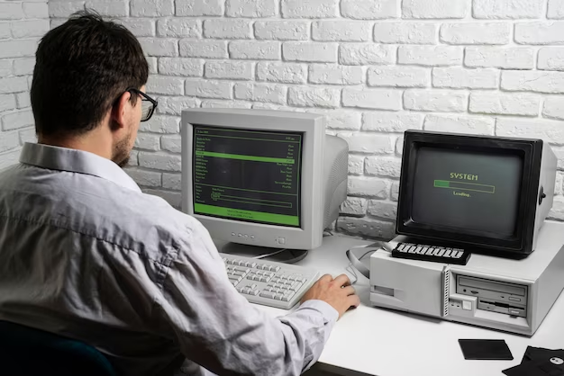
Cuarta Generación
microprocesador, chip de memoria, miniaturización. Dos mejoras en la tecnología informática marcaron el comienzo de la cuarta generación: el reemplazo de la memoria de núcleo magnético con chips de silicio y la colocación de múltiples componentes en un chip: el resultado de la miniaturización del circuito. Electrónicamente.
Para estos sistemas operativos surgió el concepto de máquina virtual, donde el usuario no toca el hardware de la computadora a la que se quiere conectar, sino que ve una interfaz gráfica creada por el sistema operativo.
1980

Slide 7
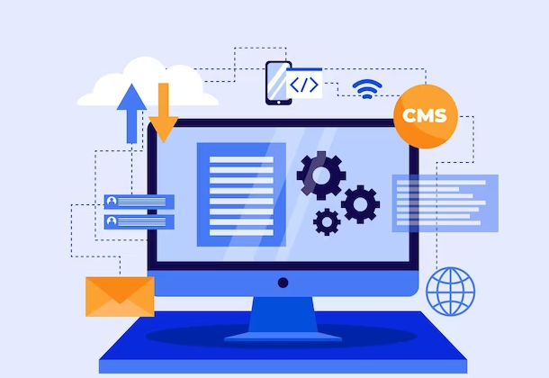
Quinta Generación 1990
En un sistema operativo de red, cada computadora tiene su propia copia del sistema operativo, el usuario sabe cuántas computadoras hay y puede conectarse claramente a varias máquinas remotas para transferir archivos, buscar, etc.
Este tipo de sistema operativo se puede ejecutar una tarea en varios nodos a la vez, gracias a la posibilidad de migración de procesos.

Slide 8
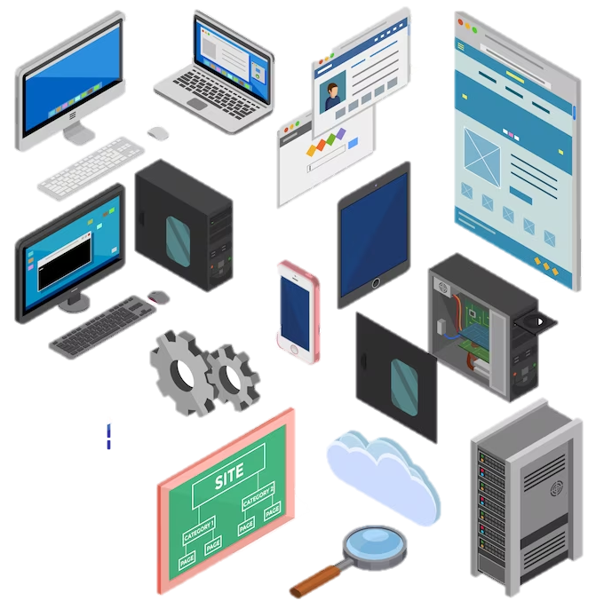
Ejemplos de S.O
Microsoft Windows se publico en 1985.
Unix se desarrollo 1969.
MacOS de los computadores Macintosh de Apple.
Ubuntu se orienta hacia la facilidad de uso y la libertad total.
Androit es usado en los telfefonos celulares y otros que sean en pantalla tactil.

Slide 9
Infografía
https://internetpasoapaso.com/historia-de-sistemas-operativos/
https://desarrollarinclusion.cilsa.org/tecnologia-inclusiva/que-es-un-sistema-operativo/
https://desarrollarinclusion.cilsa.org/tecnologia-inclusiva/que-es-un-sistema-operativo/

